Slide 1
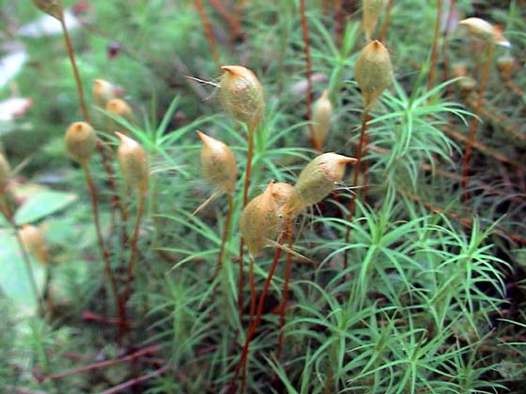
Отдел Моховидные
Общая характеристика и значение

Slide 2
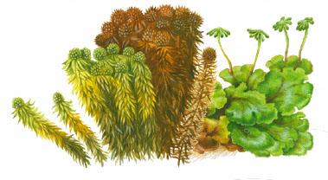
МОХООБРАЗНЫЕ.
ОБЩАЯ ХАРАКТЕРИСТИКА.
Мохообразные — настоящие наземные растения. У них впервые появляются настоящие побеги из стеблей и прикрепленных к ним листьев. А вот корней у мохообразных нет. Только тончайшие нити — ризоиды прикрепляют растение к субстрату. В жизненном цикле этих растений два поколения. Листостебельные побеги (их обычно и называют мхом) — это половое поколение. Бесполое поколение, спорогон, не может жить самостоятельно и паразитирует на материнской особи полового поколения. К мохообразным относятся мхи и печеночники.

Slide 3
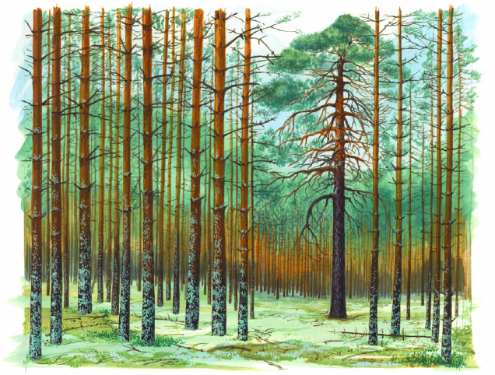
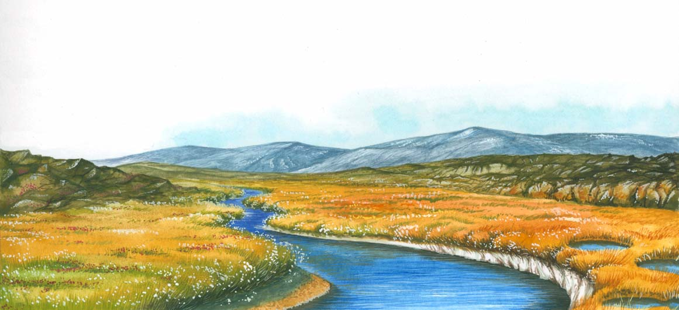
Распространение мхов
Распространены мхи в основном в умеренных и холодных климатических зонах, в сырых и влажных местах. Особенно обильны в лесной зоне и в тундре.

Slide 4
Классификация мхов
Мхи
Печеночные
Листостебельные
Зеленые
Белые

Slide 5
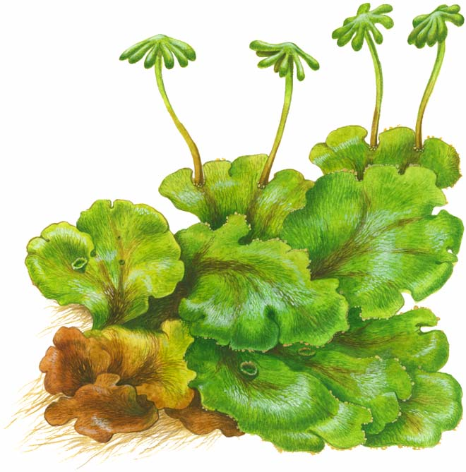
Маршанция
Некоторые печеночники не имеют листостебельного побега. Их тело состоит из ветвящихся пластин

Slide 6
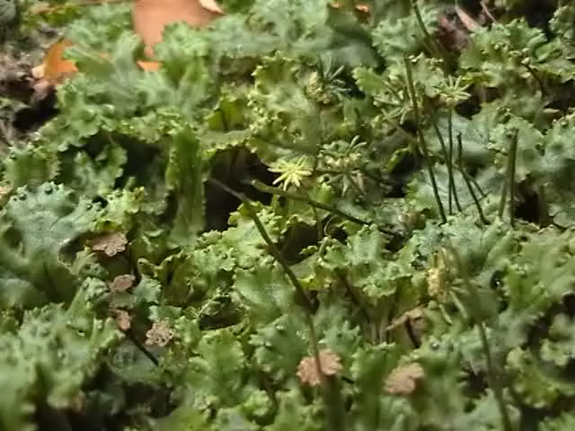
Маршанция

Slide 7
Кукушкин лен – зеленый листостебельный мох
Кукушкин лен – один из наиболее известных листостебельных мхов.

Slide 8
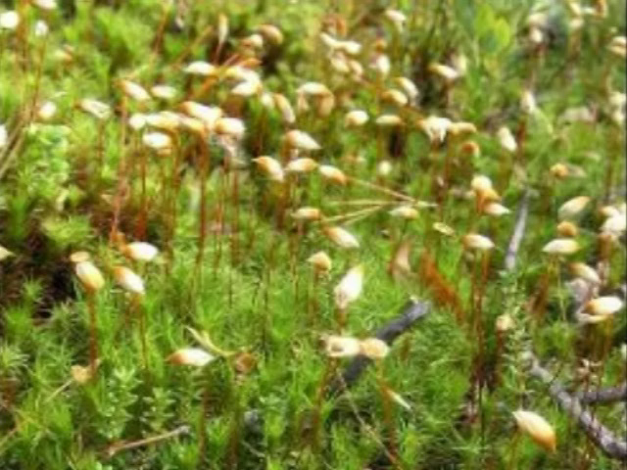
Кукушкин лен

Slide 9
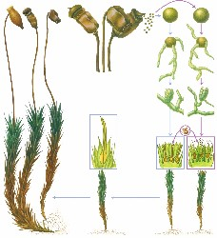
Жизненный цикл мха кукушкин лен

Slide 10

Размножение кукушкина льна

Slide 11
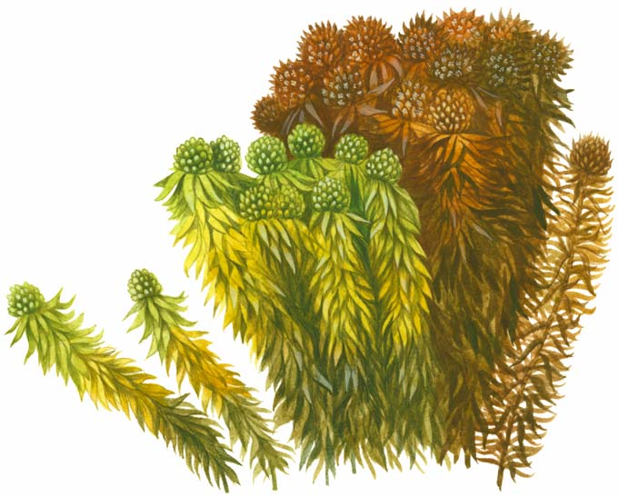
Сфагнум
Болотный мох сфагнум способен накапливать и удерживать большие количества воды, что может служить причиной образования болот.

Slide 12
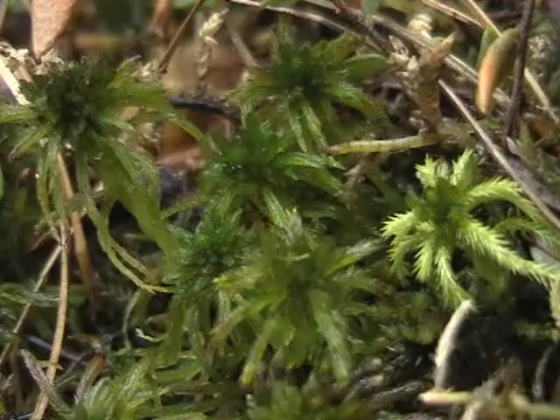
Сфагнум

Slide 13
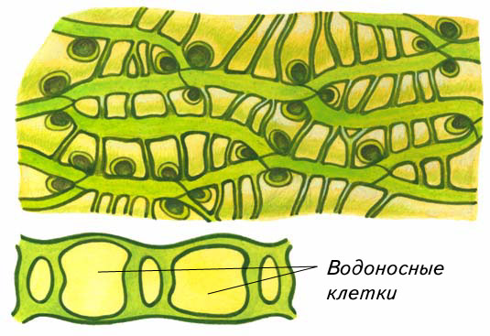
Строение листа сфагнума
У сфагнума вода запасается в особых водоносных клетках, которые занимают большую часть листа.

